Slide 1

Selina Zesewitz-Thiel, Cora V. Stokowsky,
Lukas Keinert, Julie L. Haupt

Slide 2
Gliederung
Allgemeines
Design/UI
Speicherfunktion
Usereingabe

Slide 3
Allgemeines
» Textadventure
» S.O.K.I.
» Signs Of Knavish Interceptions (“Anzeichen von schurkischen Unterbrechungen”)
» Selina, Cora, Lukas, Julie

Slide 4
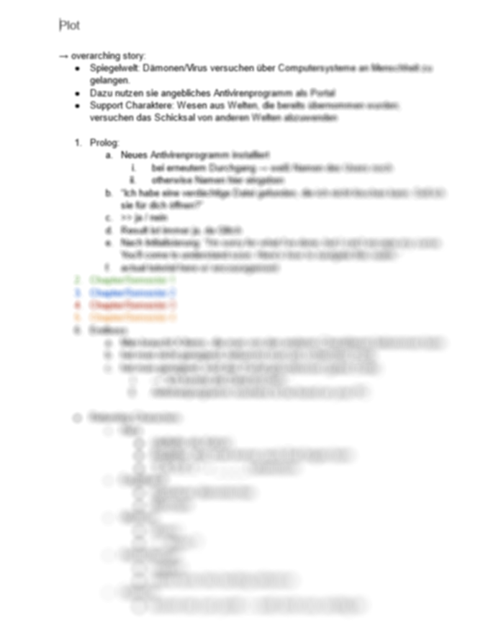
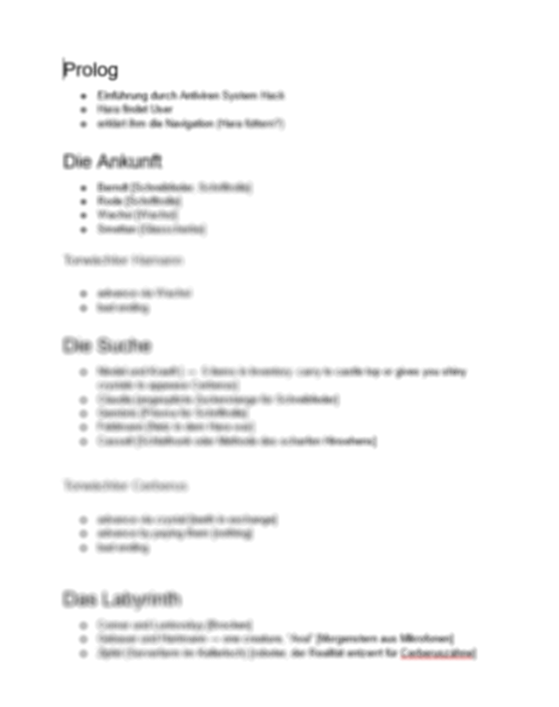
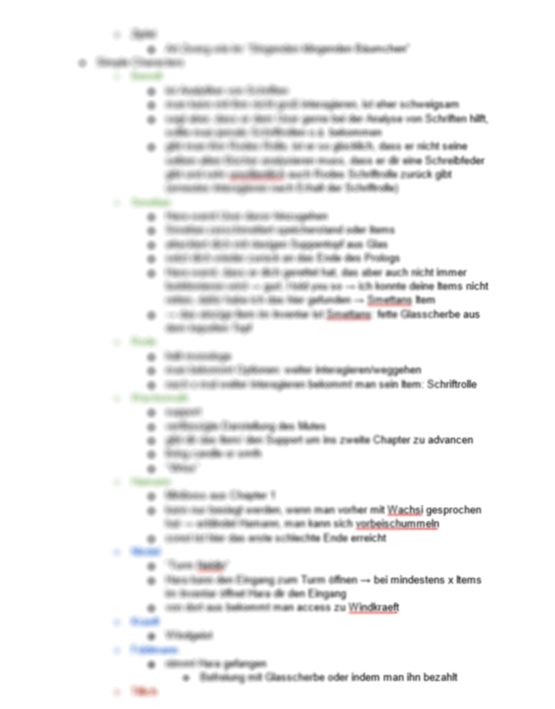
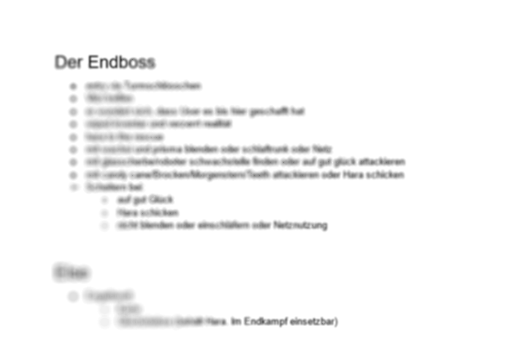
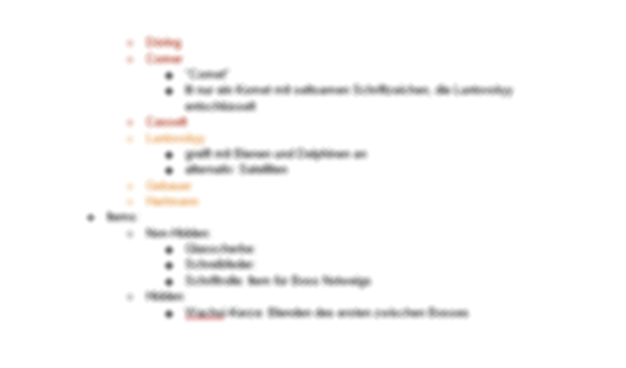
Allgemeines

Slide 5

2. Design & UI
Menu:
Neues Spiel oder Spiel laden
Chapter und Standort des letzten Spiels
Beenden
Notes:
Schwarzes Terminal
Grün stärker wahrgenommen → besserer farblicher Aspekt als nur schwarz-weiß

Slide 6
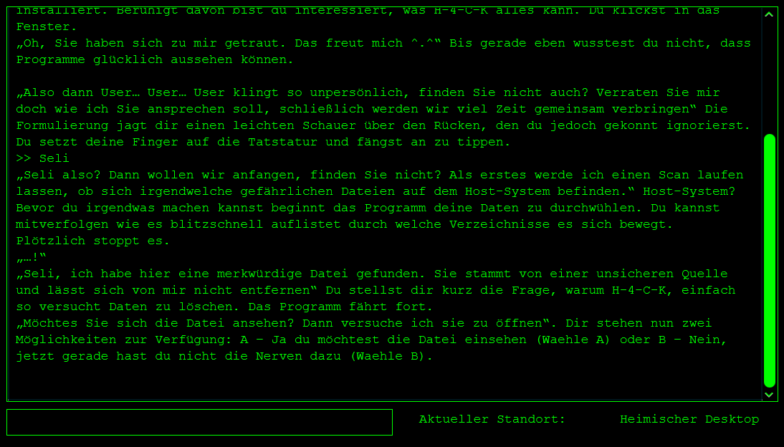
2. Design & UI
Spielfenster:
Terminalähnlicher Aufbau (Schwarz, Grün)
Notes:
Schwarzes Terminal
Grün stärker wahrgenommen → besserer farblicher Aspekt als nur schwarz-weiß

Slide 7

2. Design & UI
Menu:
Neues Spiel oder Spiel laden
Chapter und Standort des letzten Spiels
Beenden
Spielfenster:
Terminalähnlicher Aufbau (Schwarz, Grün)
Scene Builder 16.0.0
Ausgabe einer FXML-Datei
Referenzierung durch IDs
Notes:
Schwarzes Terminal
Grün stärker wahrgenommen → besserer farblicher Aspekt als nur schwarz-weiß

Slide 8
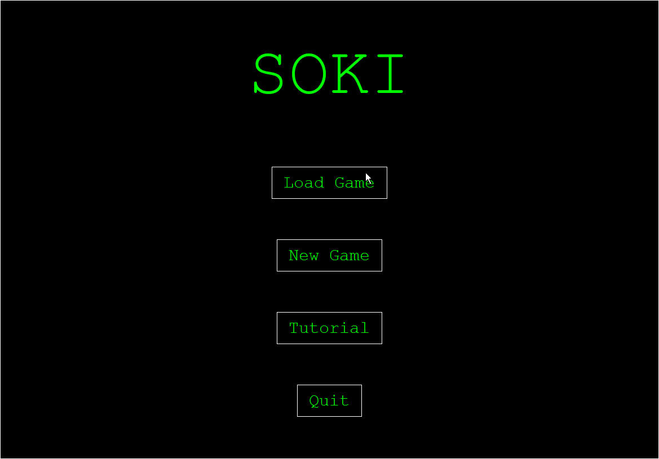
2. Design & UI
Notes:
Schwarzes Terminal
Grün stärker wahrgenommen → besserer farblicher Aspekt als nur schwarz-weiß

Slide 9
3. Speicherfunktion
Möglichkeiten zur Speicherung:
normales Textfile: .txt
JSON Textfile: .json
Datafile: .dat
Was ist zu speichern?
playerdata.json
Informationen zum Spieler (Name, Spielstand, Inventar, …)
text.json
Das gesamte Story Konstrukt (Textinhalte, Was passiert wenn man an bestimmten Stellen bestimmte Commands ausführt? Wo geht es weiter?)

Slide 10
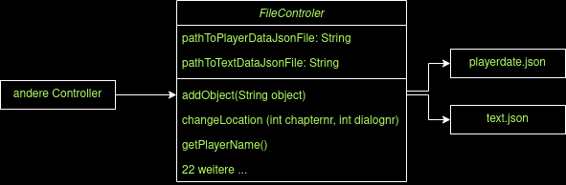
3. Speicherfunktion

Slide 11
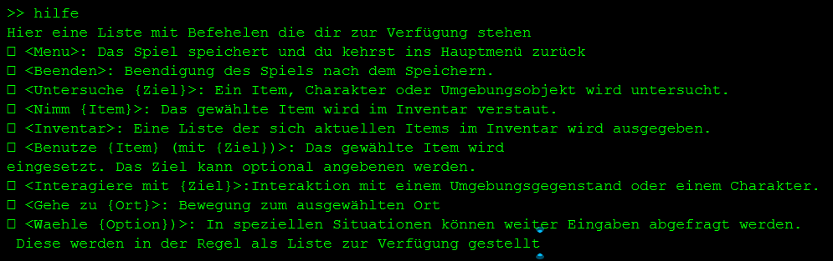
4. Usereingabe
Notes:
Eingabe erfolgt über das Eingabefeld
vorgegebene Liste mit Befehlen -> nicht alle immer nutzbar oder sinnvoll
groß/klein egal
fehlerbehandlung bei falsch eingaben

Slide 12
Quellen
[Entwurf für den Präsentationshintergrund, letzter Aufruf am 02.06.2022] https://slidesgo.com/theme/animated-it-services-project-proposal#search-dark&position-1&results-442
[SceneBuilder Icon, letzter Aufruf am 02.06.2022] https://th.bing.com/th/id/R.c1d58c387fb4097c4d2721e208cbb115?rik=Tb5wp%2f7W1%2bhpBA&riu=http%3a%2f%2fgluonhq.com%2fwp-content%2fuploads%2f2015%2f02%2fSceneBuilderLogo.png&ehk=vVfUKF8YCQQXpQlAEJ69aMMkm2dNcRXR5kBKZFeQiT0%3d&risl=&pid=ImgRaw&r=0

